Slide 1


Administración de bases de datos
INTRODUCCIÓN A LA ADMINISTRACIÓN DE CLUSTERS

Slide 2
CLUSTERS
Un clúster proporciona un método opcional para almacenar datos de tablas. Un clúster está formado por un grupo de tablas que comparten los mismos bloques de datos. Las tablas se agrupan porque comparten columnas comunes y, a menudo, se usan juntas

Slide 3
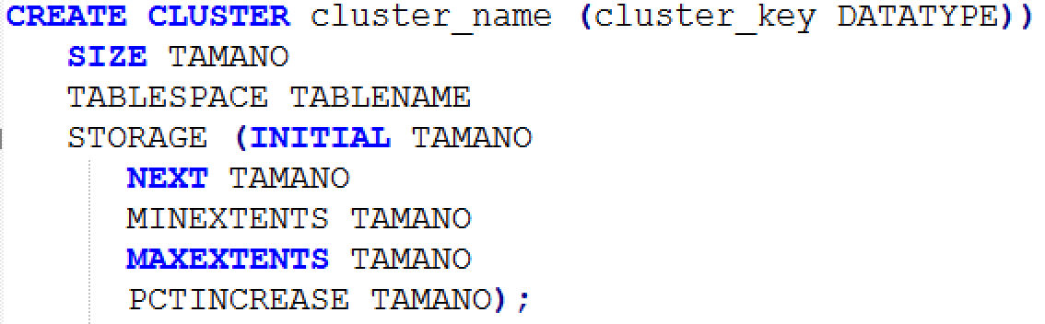
SINTAXIS
Para que un usuario pueda crear un clúster es necesario tener el privilegio CREATE ANY CLUSTER.

Slide 4
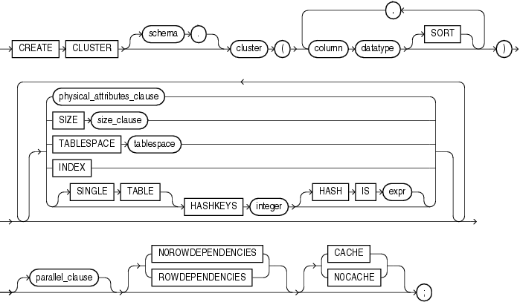
SEMANTICA

Slide 5
SEMANTICA

Slide 6
SINTAXIS
Eliminar cluster:
¿Al eliminar un cluster los datos en su interior son borrados?
Para eliminar un cluster desde un usuario es necesario tener el privilegio DROP ANY CLUSTER.

Slide 7
Clustered Tables
Las clustered tables es la forma de unir varias tablas en un cluster. Para poder hacer esto es necesario que todas las tablas que se van a agregar al cluster deben tener una columna en común.

Slide 8
Clustered Tables
Los clusters tienen los siguientes beneficios:
La lectura de datos es reducida para joins entre clustered tables
el tiempo para accesar dichas tablas se disminuye
se requiere de menos espacio para guardar tablas relacionadas ya que el índice que une ambas tablas se es guardado una única vez.

Slide 9
Clustered Tables
No es bueno utilizar clusters cuando se cumplen las siguientes condiciones:
Si las tablas son muy constantemente actualizadas
si las tablas frecuentemente requieren un full table scan (recuperar secuencialmente todas las filas de una tabla).
Las tablas deben ser truncadas.

Slide 10
Clustered Tables
Existen dos formas de hacer Clustered tables:
HASH Clustered Tables
Indexed Clustered Tables

Slide 11
Indexed Cluster Table
Un Index Cluster table le asigna un valor INDEX basado en la columna en común que tienen todas las tablas del cluster y utiliza este valor para crear un árbol binario en el cual cada nodo del árbol guarda la informacion compartida por cada tabla y utiliza el index para encontrar la fila necesitada.

Slide 12
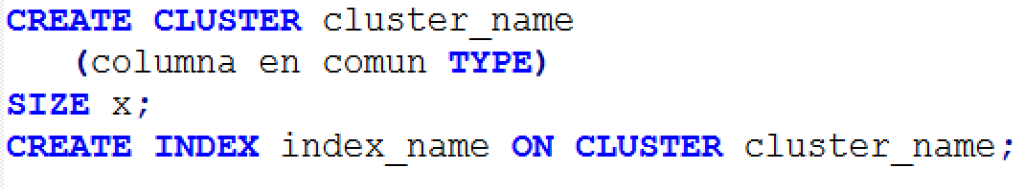
Indexed Cluster Table
Sintaxis

Slide 13
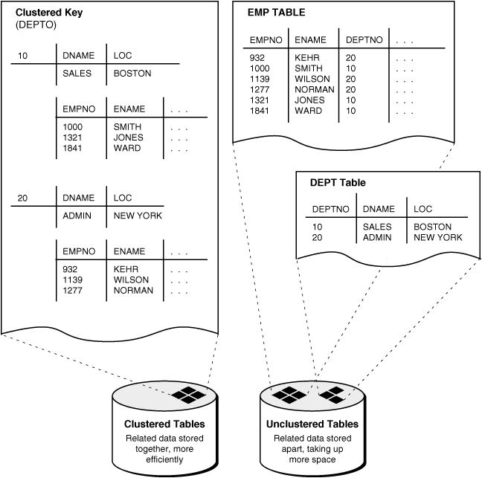

Slide 14
Hash Cluster Tables
En este caso se general una Hash function basada en el valor de la columna compartida por todas las tablas. Esta hash function genera varios “buckets” en los cuales se almacenan las filas de todas las tablas junto con su columna en común.

Slide 15
Hash Cluster Tables
Los beneficios de utilizar un hash es que son bastante eficientes para operaciones de búsqueda:
SELECT * FROM tabla WHERE columna_comun = x;
Esto lo que hace es que ocupa la hash function creada “hash(x)” para así poder encontrar el “bucket” en el que se encuentra esa fila y permite acceso directo a la dirección de memoria donde esta esa fila específica o unas cuantas filas relacionadas.
Esto es mucho mas eficiente que la forma convencional de ir buscando entre sectores de memoria hasta encontrar la fila que cumple con la condición.

Slide 16
Hash Cluster Table
Las desventajas de usar Hash cluster tables es que son muy malos para búsquedas con rangos

Slide 17
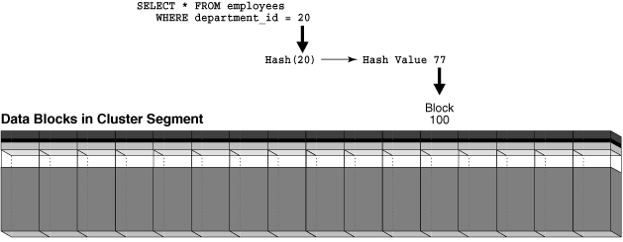
Hash Cluster Tables

Slide 18
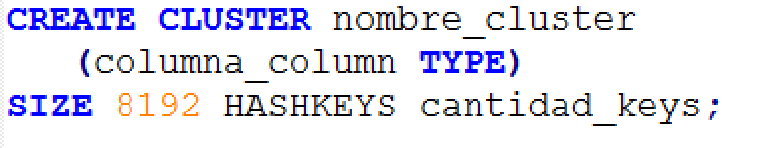
Hash Cluster Tables
Sintaxis

Slide 19
Hash Cluster Tables
El tamaño de HASHKEYS en general se selecciona como el tamaño de diferentes tipos de cosas vamos a tener, por ejemplo:
-una empresa con solo 100 empleados, al cluster se le asignan 100 llaves así permite acceso inmediato a cada empleado.
-Si se hicieran 50 tablas esto generaría 50 “buckets” con approx 2 personas por bucket, que igual sigue siendo más eficiente buscar de entre 2 empleados que entre los 100 totales.
- Si una empresa va a tener no más de 40 departamentos, le asignaremos 40 llaves asi tendria una llava por departamento y se pueden acceder inmediatamente todos los empleados dentro de ese departamento

Slide 20
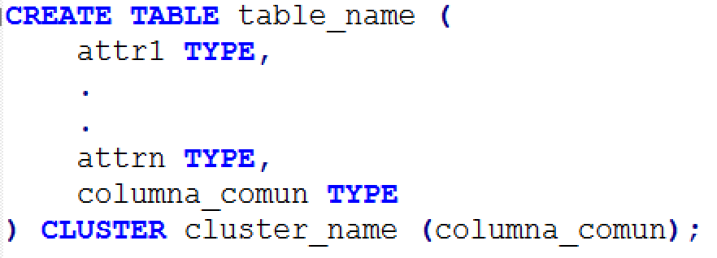
CLUSTERED TABLES
Creación de tabla

Slide 21
Cluster Indexes
Un Index o Índice es un objeto de usuario que contiene una entrada por cada valor que aparece en la columna de índice de la tabla o Cluster, el cual provee un acceso directo y rápido hacia las columnas

Slide 22
Cluster Indexes
En otras palabras, al crear la Cluster Key necesitamos un método para organizarla, el cual es el Cluster Index, que guarda la dirección del bloque que contiene los datos de la Cluster Key, en nuestro ejemplo deptno=10.

Slide 23
Cluster Indexes
Condiciones para crear Cluster Indexes:
-El Cluster pertenece al Usuario en cuestión.
-El usuario en cuestión tiene el privilegio de sistema CREATE ANY INDEX .
Además se debe poseer una quota de tablespace suficiente para contener el Cluster Index, o el privilegio de sistema UNLIMITED TABLESPACE;

Slide 24
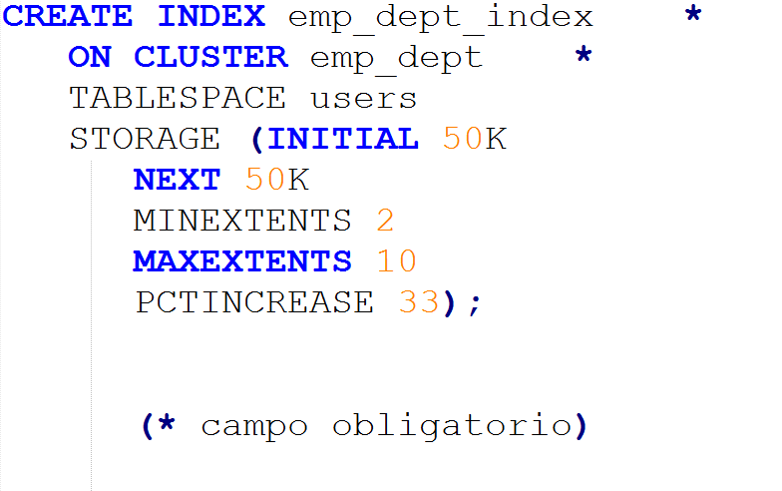
Cluster Indexes

Slide 25
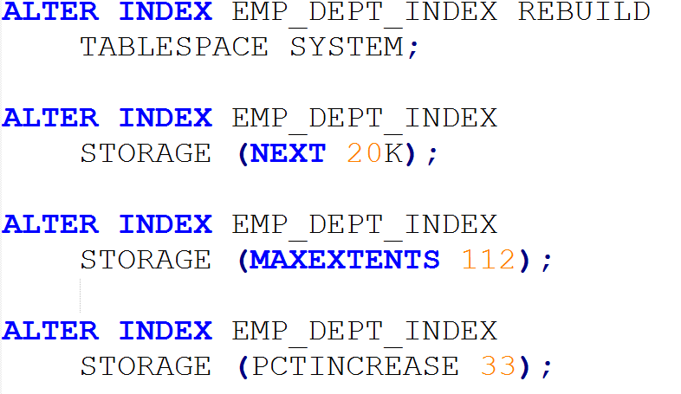
Alter Cluster Indexes
Los parámetros INITIAL y MINEXTENTS no pueden ser alterados.

Slide 26
Información acerca de Clusters
DBA_CLUSTERS
ALL_CLUSTERS
USER_CLUSTERS
DBA_CLU_COLUMNS
USER_CLU_COLUMNS

Slide 27
GRACIAS

